Slide 1

Promotion
Concours général des métiers
Esthétique cosmétique parfumerie
Métiers de la Coiffure
Sabine CAROTTI, Nathalie JORET, Jérémie RANQUE

Slide 2
Le concours général des métiers
Le concours général des métiers a pour fonction de distinguer les meilleurs élèves ou apprentis et de valoriser leurs travaux.
Il s’adresse aux jeunes de 29 ans maximum, en formation en classe de terminale de lycées professionnels publics ou privés sous contrat, ou centre de formation d’apprentis (habilité ou pas au CCF).
Il évalue les candidats sur des sujets conformes aux programmes officiels, mais dans le cadre d’épreuves plus exigeantes et plus longues que celles du baccalauréat.
5 candidats maximum par établissement
2023 : 1ère session CGM ECP
2024 : 1ère session CGM Coiffure

Slide 3

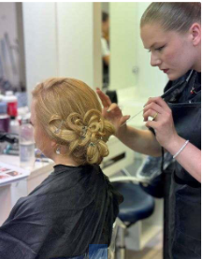
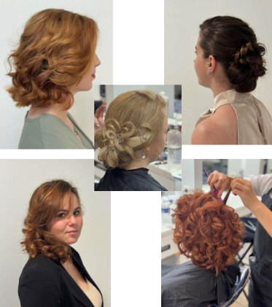
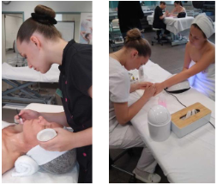
CGM : Les épreuves
Admissibilité : Epreuve écrite de 4 heures (dans chaque académie)
Admission : Epreuve pratique puis orale de 4 heures 30
Esthétique Cosmétique Parfumerie : Lycée du 1er Film à Lyon (académie de Lyon)
Métiers de la coiffure : Lycée des Métiers La Morlette à Cenon (académie de Bordeaux)
(Déplacement des candidats et modèles à la charge de l’établissement de formation)
8 candidats admissibles

Slide 4
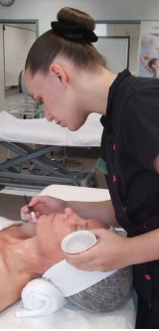
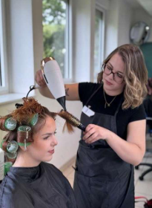
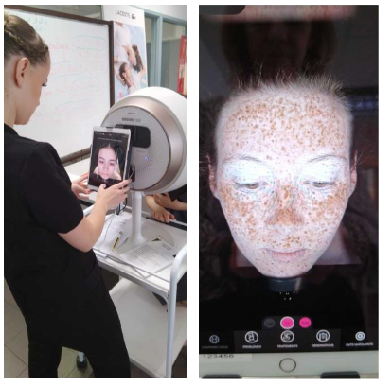
CGM : Les thématiques de l’admission 2025
Esthétique cosmétique parfumerie
Les candidats devaient se projeter dans les fonctions d’une esthéticienne, exerçant dans un institut à la pointe de la beauté connectée. Ils disposaient de quatre heures pour réaliser les
prestations esthétiques personnalisées pour une cliente, après un diagnostic beauté, en s’appuyant sur l’utilisation d’un appareil de diagnostic digital.
Coiffure
Les candidats devaient se projeter dans la peau d’un coiffeur expérimenté exerçant ses fonctions dans un salon qui prend en charge l’animation et la préparation esthétique des modèles
participant à un défilé. Ils disposaient de quatre heures pour réaliser la création d’un coiffage original inspirée du nouveau book du salon pour le défilé organisé.

Slide 5
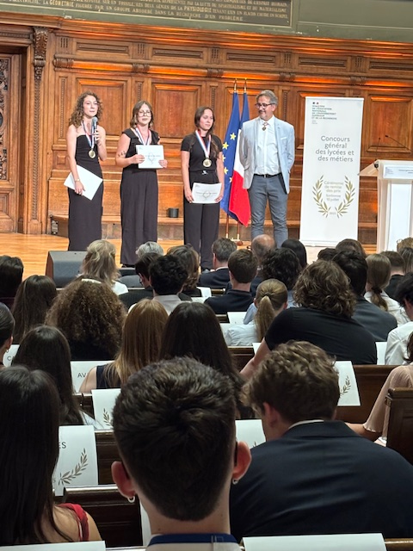
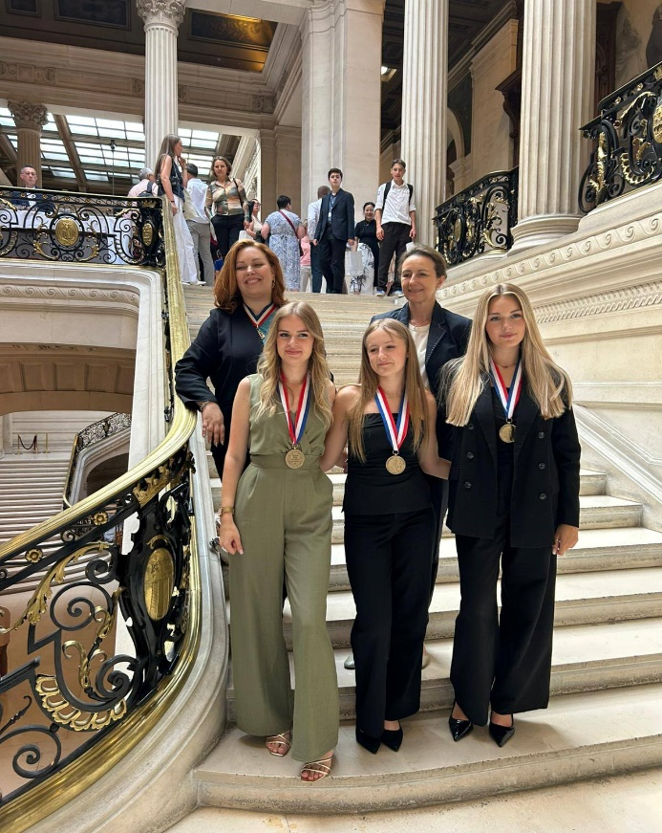
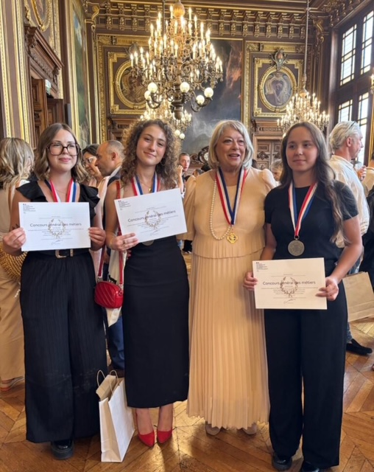
CGM : Retour expériences 2023, 2024, 2025
Une expérience inoubliable pour les candidats, les modèles, les équipes enseignantes.
Remise des prix début juillet en Sorbonne par le ministre de l’éducation nationale

Slide 6

CGM : RESSOURCES
Présentation du CGM :
https://eduscol.education.fr/1452/organisation-du-concours-general-des-metiers
Note de service du 6-10-2025 : https://www.education.gouv.fr/bo/2025/Hebdo40/MENE2524696N
Sujets et rapports de jury :
https://eduscol.education.fr/1443/sujets-et-rapports-de-jury-du-concours-general-des-lycees-et-des-metiers
Cérémonie 2025 : https://youtube.com/live/v_pZdZhKUTg?feature=share

